Slide 1
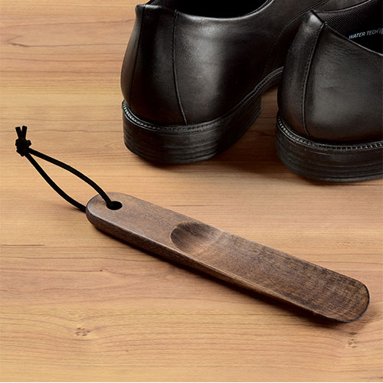
【提案書】
Woodシューホーン
特徴
比較的コンパクトな200×38×11mmサイズで持ち歩くのにも便利でシンプルな靴べらです。温かみのある木製で愛着も湧きやすいアイテム。ノベルティ用にも人気です。
納期
納期スペース
仕様
素材：木（樺）
サイズ：200×38×11mm
包装：箱入 箱サイズ／228×60×35mm
お見積
お見積りスペース

